Slide 1
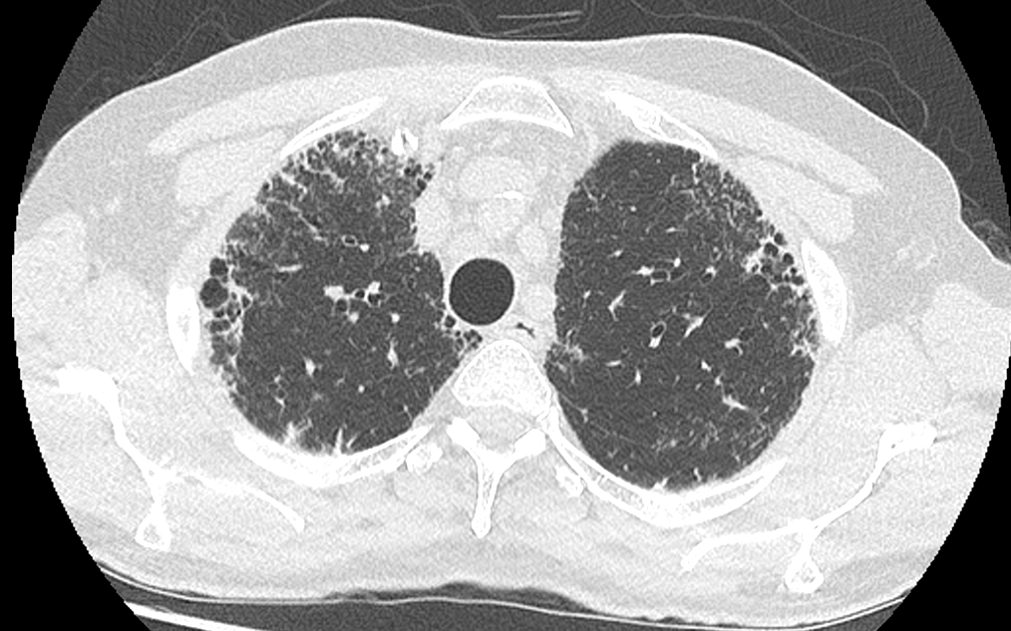
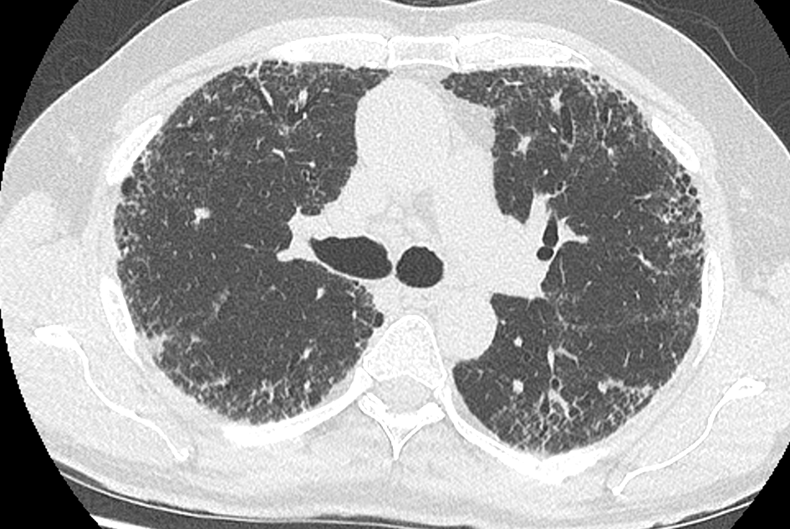
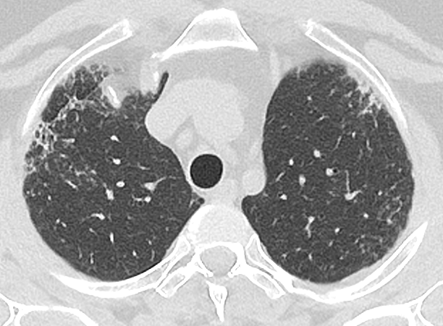
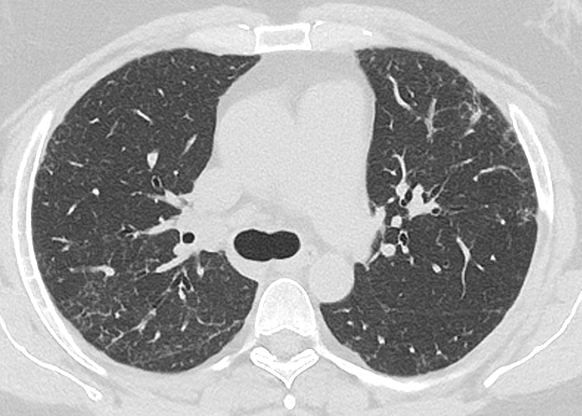
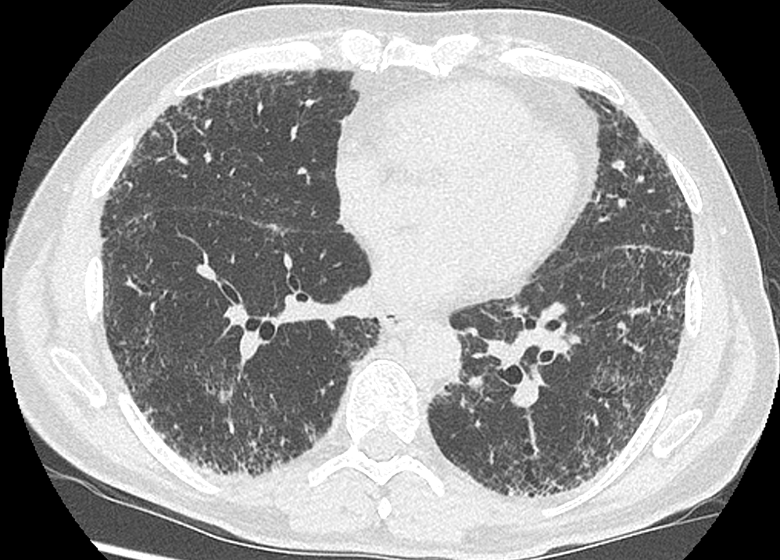
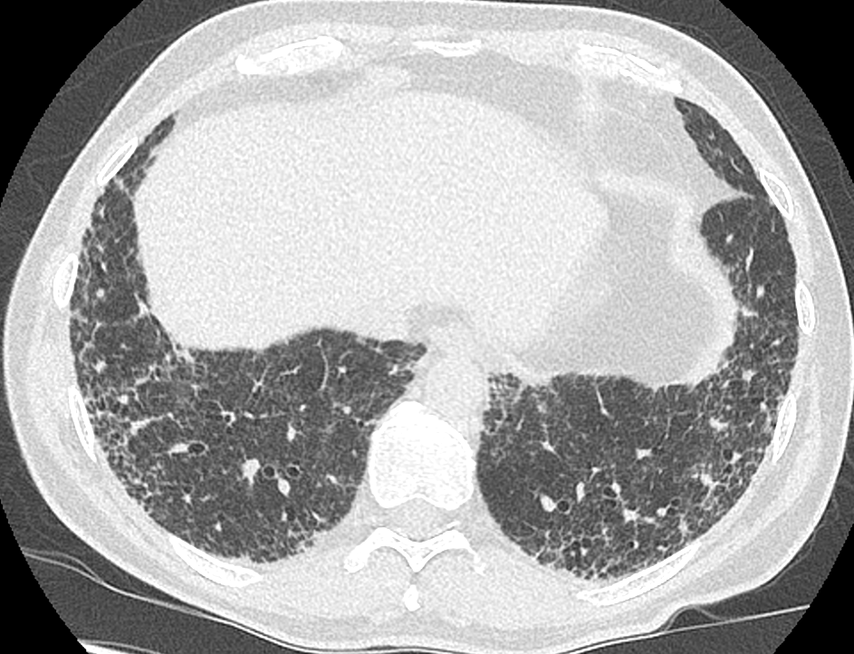
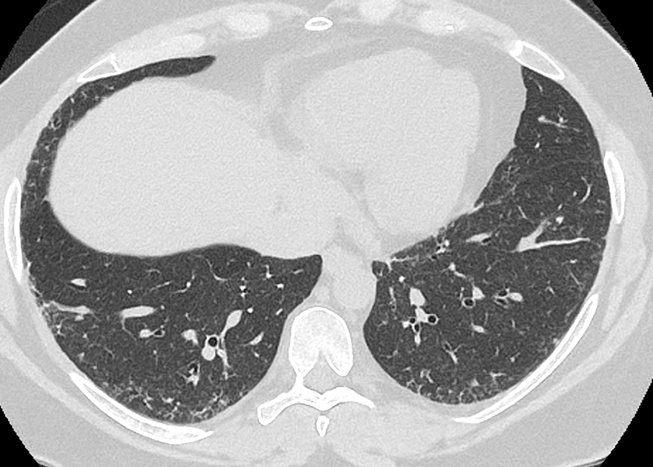
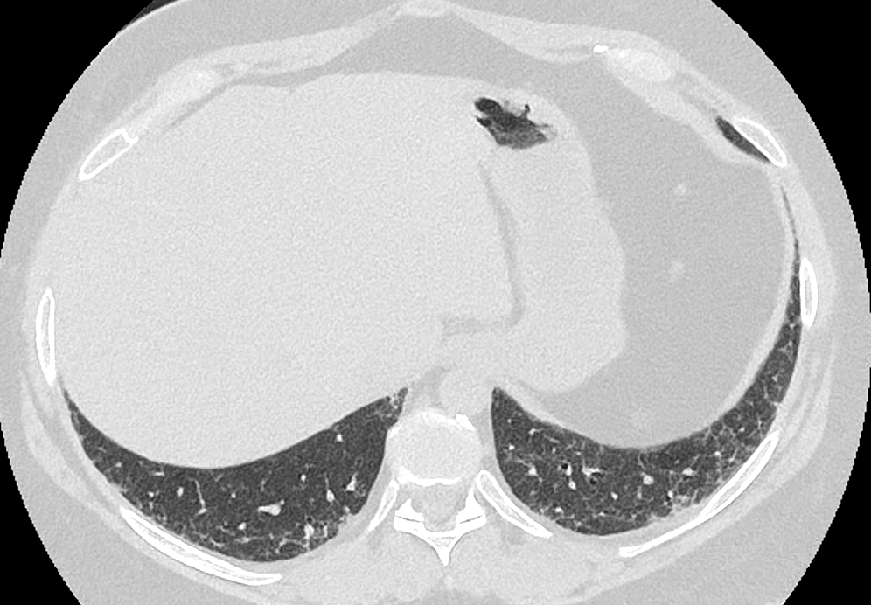
FIBROSIS PULMONAR FAMILIAR EN EL CONTEXTO DE SÍNDROME TELOMÉRICO. REPORTE DE DOS CASOS
Experiencia durante estancia formativa en Unidad Funcional de Intersticio Pulmonar del Hospital Bellvitge
Autores: Suligoy Julieta, Liguori Carla, Pendino Rogelio. Sanatorio Parque de Rosario.
P-104
INTRODUCCIÓN: La fibrosis pulmonar familiar (FPF) a menudo evoluciona hacia una forma fibrosante progresiva con una supervivencia limitada. Por dicho motivo nos resulta imprescindible reconocer los rasgos característicos de esta entidad para poder realizar el seguimiento y tratamiento correspondiente.
CASO 1: Paciente masculino de 59 años, ex tabaquista de 10 paquetes año, con disqueratosis congénita y FPI diagnosticado hace 10 años, en tratamiento con Nintedanib. Antecedentes familiares de EPID fibrosante (hermano fallecido joven y hermana fallecida trasplantada). Consulta por progresión de su disnea mMRC 2 a 3. Exploración física: crepitantes secos bibasales. Saturación 92% a aire ambiente. LABORATORIO: inmunológico, serologías, precipitinas negativas, estudio genético: variante significado incierto en gen RTEL1. FUNCIÓN PULMONAR: FVC 4,18 L (89,18 %), FEV1 3,81 L (102,64 %), FEV1/FVC 91,09 %. TLC 73,98 %, RV 118,18 %, DLCO 41,20 %, KCO 63,34 %. Test de caminata: WT6m: Camina 277 m, SpO2 inicial 98 %, SpO2 mínima 87 %. FC máxima 111 l/min. BORG final disnea 1 BORG final piernas 3.
CASO 2: Paciente femenina, de 46 años, ex tabaqusta de 10 paquetes año, hermana menor del caso 1, con antecedentes de liquen plano en el contexto de disqueratosis congénita en tratamiento con corticoides y FPF en tratamiento con Pirfenidona. Consulta para control. Exploración física: crepitantes secos bibasales. Estudios complementarios: LABORATORIO: inmunologico, serologias,, precipitinas negativas, estudio genético: estudio de telómeros por blowfish muestra longitud telomérica muy acortada (<1%). Portadora de la variante en TERT. FUNCIÓN PULMONAR: FVC 2,66 L (77,04 %), FEV1 2,15 L (72,26 %), FEV1/FVC 80,84 %, DLCO 40,81 %, KCO 65,79 %. Test de caminata: WT6m: Camina 461 m, SpO2 mínima 86 %. FC máxima 137 l/min. BORG final disnea 4 BORG final piernas 0.
TAC DE
TÓRAX
DISCUSIÓN: La FPF se relaciona con mutaciones en genes implicados en la homeostasis de los telómeros (genes relacionados con los telómeros (TRG)) y del surfactante (genes relacionados con el surfactante (SRG))., los cuales se relacionan con el acortamiento telomérico. Esta condición se asocia con un mal pronóstico en la FPI y otras EPID fibróticas. Se debe sospechar síndrome de telómero corto en pacientes con antecedentes de fibrosis pulmonar y uno o más de los siguientes en los pacientes y/o miembros de la familia: fibrosis pulmonar, anormalidades hematológicas, anormalidades hepáticas, encanecimiento prematuro del cabello, enfermedad telomérica reconocida como la disqueratosis congénita. La FPF frecuentemente se presenta a edades más tempranas que la forma esporádica y las manifestaciones clínicas de estos pacientes no difieren. Las anomalías pulmonares intersticiales observadas en la tomografía computarizada (TC) de tórax a menudo muestran un patrón UIP (25-50% de los casos). En cuanto al tratamiento se recomiendan medicamentos antifibróticos como en la forma esporádica. En candidatos para trasplante pulmonar el régimen inmunosupresor posterior al trasplante debería ser controlado cuidadosamente y ajustado cuando fuera necesario debido al mayor complicaciones como infecciones o citopenias.
CONCLUSIÓN: La identificación de los pacientes con FPF mediante secuenciación genética se debe tener en cuenta ya que permite orientar el manejo de estos pacientes, ya sea para determinar el riesgo de predisposición de familiares que aún no están afectados, así como para determinar el pronóstico y la estrategia terapéutica de los ya afectados.

